Slide 1


GABARITO COMENTADO
DA PROVA
OBA 2009 - NÍVEL 1

Slide 2
Questão 2) (1 ponto) Naquele tempo muita gente não acreditava que a Lua tivesse crateras. Achavam que a luneta do italiano Galileu Galilei estava quebrada! Além disso, ele viu outra coisa na Lua!
Pergunta 2a) (0,5 ponto) Em que país nasceu, viveu e morreu Galileu Galilei?
Resposta 2a) :
ITÁLIA
Pergunta 2b) (0,5 ponto) O que mais viu o italiano Galileu Galilei na Lua? Pinte, de qualquer cor, as “carinhas felizes” debaixo da única resposta certa.
Pássaros Nuvens Cidades Montanhas Trens
☺ ☺ ☺ ☺ ☺ ☺ ☺ ☺ ☺ ☺ ☺ ☺ ☺ ☺ ☺ ☺ ☺ ☺ ☺ ☺ ☺ ☺ ☺ ☺ ☺ ☺ ☺ ☺ ☺ ☺ ☺ ☺ ☺ ☺ ☺ ☺
☺ ☺ ☺ ☺ ☺ ☺

Slide 3
Questão 1) (1 ponto) Você viu o lindo desenho do Galileu Galilei no cartaz da OBA deste ano? Esperamos que sim! Há 400 anos, ele, Galileu Galilei, usou pela primeira vez uma luneta para observar o astro que está mais próximo da Terra o tempo todo.
Pergunta 1a) (0,5 ponto) Qual é o nome do astro que Galileu observou pela primeira vez com a luneta dele? Dica: Astro é o nome genérico para Lua, planeta, estrela, etc, OK?
Resposta 1a):
LUA
Pergunta 1b) (0,5 ponto) O que Galileu viu na Lua quando olhou para ela com sua luneta? Pinte, de qualquer cor, as “carinhas felizes” debaixo da única resposta certa.
Vulcões Rios Cidades Lunáticos Crateras
☺ ☺ ☺ ☺ ☺ ☺ ☺ ☺ ☺ ☺ ☺ ☺ ☺ ☺ ☺ ☺ ☺ ☺ ☺ ☺ ☺ ☺ ☺ ☺ ☺ ☺ ☺ ☺ ☺ ☺ ☺ ☺ ☺ ☺ ☺ ☺ ☺ ☺ ☺ ☺
☺ ☺ ☺ ☺ ☺

Slide 4
Questão 3) (1 ponto) Quando Galileu viu a beleza da Lua, com suas enormes crateras e montanhas, ficou tão feliz quanto você quando ganha presentes ou medalha na OBA.
Pergunta 3a) (0,5 ponto) Em seguida ele apontou a luneta dele para a estrela mais próxima da Terra. Qual é o nome desta estrela? (Dica: Ele quase ficou cego por fazer isso!)
Resposta 3a) :
SOL
Pergunta 3b) (0,5 ponto) O que foi que Galileu viu quando apontou sua luneta para o Sol? Você já sabe: pinte de qualquer cor as “carinhas” debaixo da única resposta certa!
Crateras Fumaça branca Manchas escuras
☺ ☺ ☺ ☺ ☺ ☺ ☺ ☺ ☺ ☺ ☺ ☺ ☺ ☺ ☺ ☺ ☺ ☺ ☺ ☺ ☺ ☺ ☺ ☺ ☺ ☺ ☺ ☺ ☺ ☺
☺ ☺ ☺ ☺ ☺ ☺ ☺ ☺ ☺

Slide 5
Questão 4) (1 ponto) Galileu Galilei, depois que viu as crateras e montanhas lunares, e as manchas solares, ficou mais feliz do que você quando ganha medalha de ouro na OBA.
Pergunta 4a) (0,5 ponto) Em seguida ele apontou a luneta para Júpiter, o maior dos planetas do Sistema Solar. Quantas luas ele viu girando ao redor de Júpiter? Dica: você tem mais dedos numa mão do que o número de luas que ele viu. Agora ficou fácil, não?
Resposta 4a) :
QUATRO
Pergunta 4b) (0,5 ponto) Galileu (aquele do cartaz da OBA deste ano) estava iniciando uma verdadeira “revolução” na Astronomia, com tantas descobertas. Galileu apontou a luneta para Saturno e viu, segundo sua própria descrição, “orelhas” em Saturno. Sim, a luneta dele era bem fraquinha. Mais adiante outro astrônomo descobriu que as “orelhas” de Saturno eram, na verdade: (Já sabe....: pinte de qualquer cor as “carinhas felizes” debaixo da única resposta certa!)
Luas Anéis Colares Asteróides Nada disso
☺ ☺ ☺ ☺ ☺ ☺ ☺ ☺ ☺ ☺ ☺ ☺ ☺ ☺ ☺ ☺ ☺ ☺ ☺ ☺ ☺ ☺ ☺ ☺ ☺ ☺ ☺ ☺ ☺ ☺ ☺ ☺
☺ ☺ ☺ ☺

Slide 6
Questão 5) (1 ponto) (0,25 ponto para cada item) Nós inventamos um jeito muito divertido de mostrar as diferenças de tamanhos (volumes) dos planetas e pedimos para o seu professor ou professora mostrar para você. Isso bem antes desta prova, claro! Na figura abaixo estão os discos de todos os planetas, inclusive do “planeta anão”.
Pergunta 5a) | Escreva Júpiter no disco que representa Júpiter.
Pergunta 5b) | Escreva Saturno no disco que representa Saturno.
Pergunta 5c) | Escreva T no disco que representa a Terra.
Pergunta 5d) | Escreva M perto do disco que representa Mercúrio.
JÚPITER
SATURNO
T
M

Slide 7
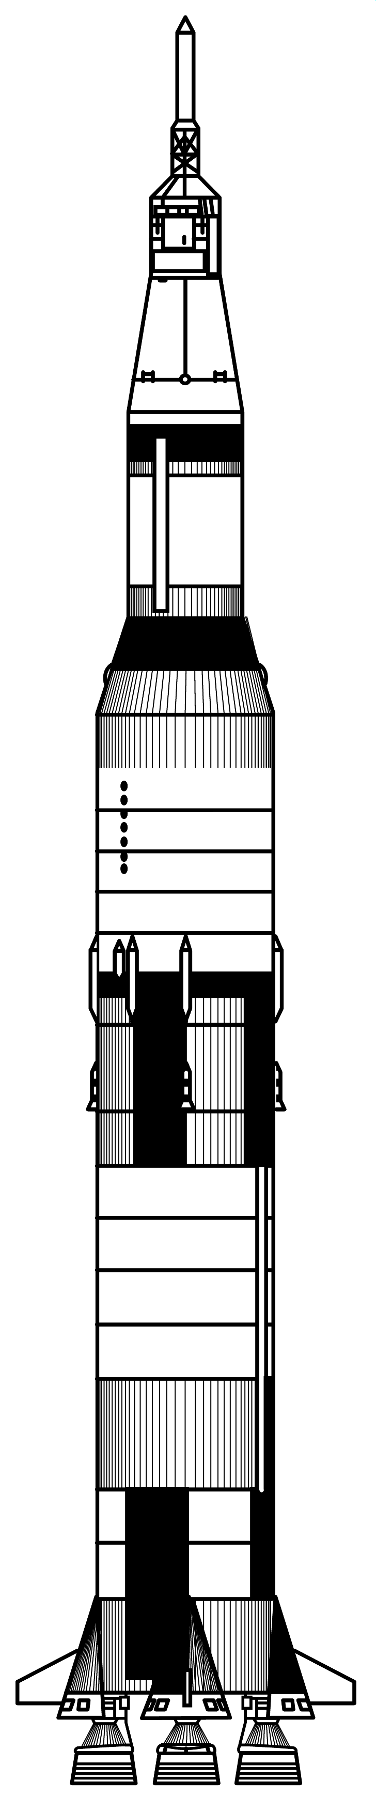
Questão 6) (1 ponto) Há 40 anos, em 1969, o homem pousou na Lua. Para transportar os astronautas da Terra até a Lua foi utilizado um grande foguete chamado Saturno 5.
Pergunta 6a)(0,5 ponto)Pinte as “carinhas” debaixo da imagem que representa o foguete Saturno 5
na figura ao lado.
☺
☺ ☺ ☺
Pergunta 6b) (0,5 ponto) Os astronautas viajaram numa parte do foguete chamada cápsula espacial, cujo nome era Apolo 11. Ela ficou presa na ponta do foguete Saturno 5. Desenhe uma “carinha” sobre o local do foguete onde os astronautas viajaram. Use a figura ao lado. Resposta: Veja na figura ao lado. Pode desenhar a carinha em qualquer lugar perto da ponta do foguete.

Slide 8

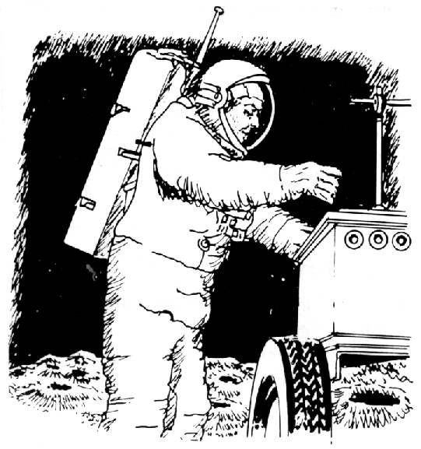
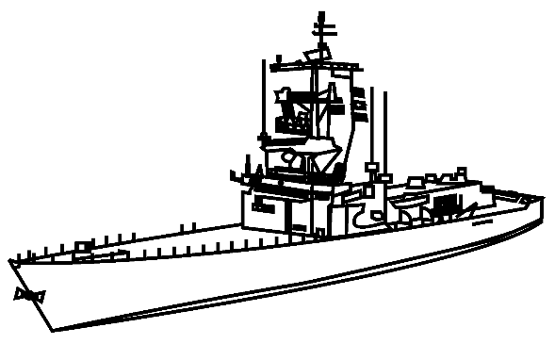
Questão 7) (1 ponto) Para ir à Lua, há 40 anos, um grande foguete foi utilizado pelos primeiros astronautas. Quatro dias depois da partida eles pousaram na Lua. Quando voltaram para a Terra, pousaram no mar. Cada figura abaixo representa uma etapa da viagem.
Pergunta 7a) (0,2 ponto) Escreva 1 debaixo da imagem da primeira etapa da viagem.
Pergunta 7b) (0,4 ponto) Escreva 2 debaixo da imagem da segunda etapa da viagem.
Pergunta 7c) (0,4 ponto) Escreva 3 debaixo da imagem da terceira etapa da viagem.
3
1
2

Slide 9


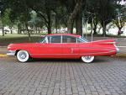

Questão 8) (1 ponto) O Brasil tem satélites ao redor da Terra que fotografam todo o país. Fotografam as nuvens para saber se vai chover, os incêndios, as cidades, as plantações, etc. Porém, sempre fotografam tudo de cima, claro, pois estão girando ao redor da Terra.
Pergunta 8a) (0,5 ponto) Fotografar sempre de cima complica um pouco as coisas. Veja, por exemplo, as fotos dos carros abaixo. Desenhe uma “carinha feliz” debaixo da imagem do carro que foi fotografado bem de cima.
Obs. Aceitamos como resposta certa qualquer um dos dois primeiros carros da esquerda para a direita.
☺
☺
Pergunta 8b) (0,5 ponto) Nem todo foguete é grande como o Saturno 5. Alguns são bem pequenos, e não levam astronautas. Eles sobem e descem rapidamente, exatamente faz um foguetinho feito de canudinho de refrigerante. (Já sabe....: pinte de qualquer cor as “carinhas felizes” debaixo da única resposta certa que representa o caminho seguido pelo foguetinho após o lançamento!)
☺ ☺ ☺ ☺ ☺ ☺ ☺ ☺ ☺
☺ ☺ ☺ ☺ ☺ ☺ ☺ ☺ ☺ ☺ ☺ ☺ ☺ ☺ ☺ ☺ ☺ ☺ ☺ ☺ ☺ ☺ ☺ ☺ ☺ ☺ ☺ ☺ ☺ ☺ ☺ ☺ ☺ ☺ ☺ ☺ ☺

Slide 10
Questão 9) (1 ponto) A energia elétrica é muito importante e não podemos desperdiçar energia, assim como não devemos desperdiçar água, certo?
Pergunta 9a) (0,1 ponto para cada aparelho correto) Escreva o nome de cinco “aparelhos” que não funcionam nas casas quando não tem energia elétrica.
Resposta 9a)
TV, RÁDIO, VENTILADOR, LIQUIDIFICADOR, BATEDEIRA, ETC.
Pergunta 9b) (0,1 ponto cada item) Escreva “Está certo” ou “Está errado” na frente de cada frase:
Está errado
_ _ _ _ _ _ _ deixar a televisão ligada quando não tem ninguém assistindo.
_ _ _ _ _ _ _ abrir a janela ou cortina para aproveitar a luz solar e apagar a lâmpada.
_ _ _ _ _ _ _ colocar alimentos quente dentro da geladeira.
_ _ _ _ _ _ _ demorar no banho.
_ _ _ _ _ _ _ apagar a lâmpada quando não tem ninguém na sala, por exemplo.
Está certo
Está errado
Está errado
Está certo

Slide 11
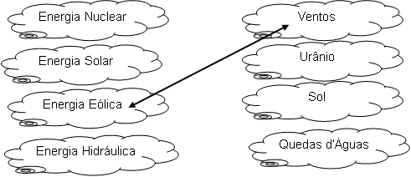
Questão 10) (1 ponto) Conseguimos obter energia elétrica a partir da água, dos ventos, do gás, do carvão, do urânio, do Sol, das marés, etc. Talvez um dia você invente mais uma forma de se obter energia.
Pergunta 10) (0,25 ponto cada item) Ligue a coluna da esquerda com a da direita, que relacionam a fonte de energia e o nome da energia obtida. Já fizemos uma para você como exemplo. Agora ficou fácil, não? E ainda ganhou 0,25 ponto!

Slide 12








Contatos:
 | @obabr
 | @oba_olimpiada
 | obaoficial
 | canal_oba_mobfog
 | oba.secretaria@gmail.com
 | (21) 98272-3810
 | (21) 2334-0082 (21) 4104-4047 (21) 2254-1139
www.oba.org.br

